Slide 1
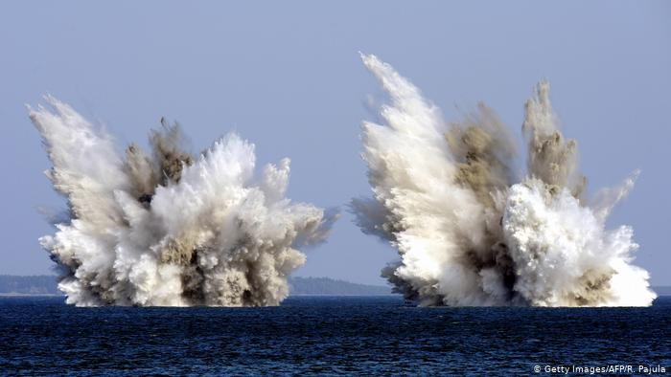
עבודות פיצוץ תת-מימי מרצה –ניסים מור

Slide 2
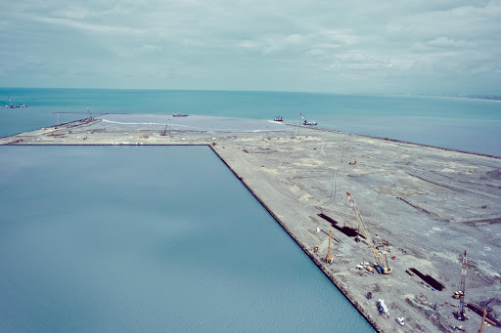
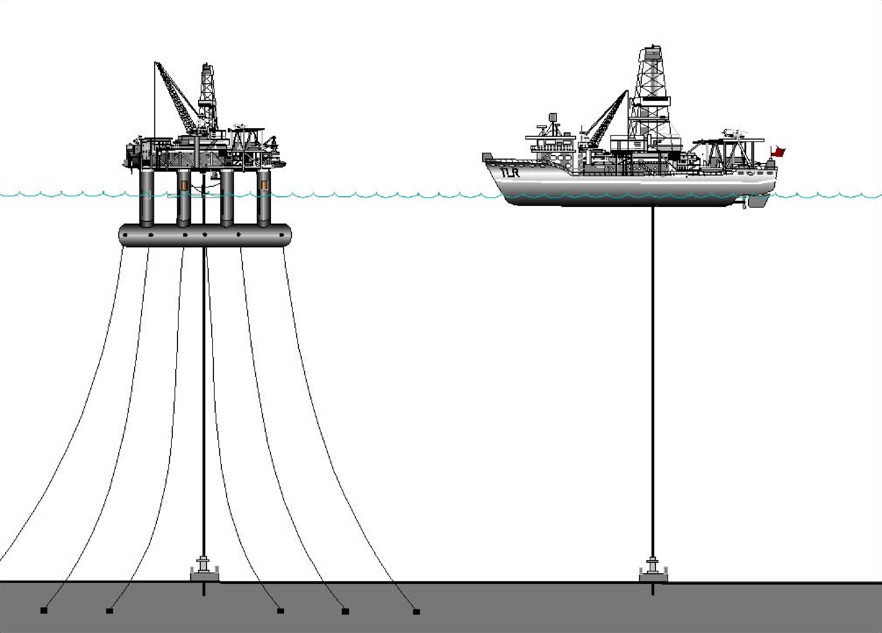
עבודות מימיות
תשתיות לנמלים
חפירות לקווי תשתית.

Slide 3
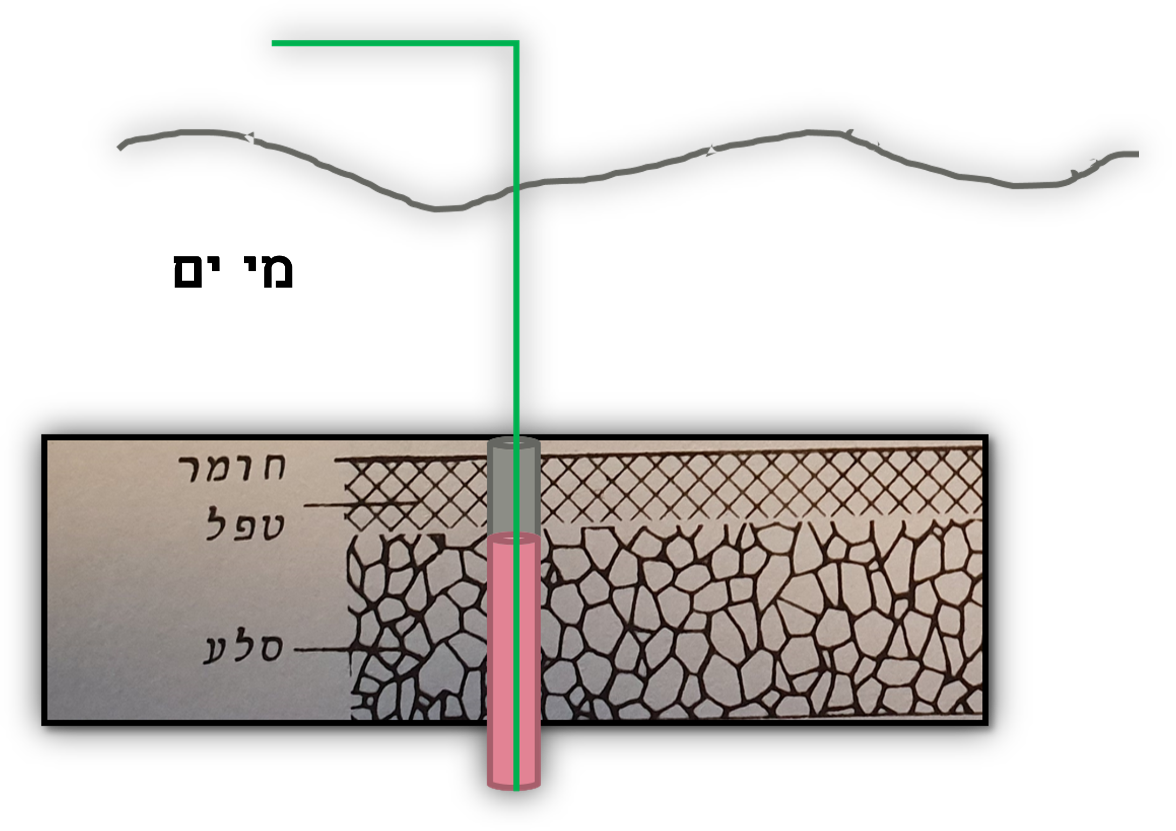
מבנה הקדח

Slide 4
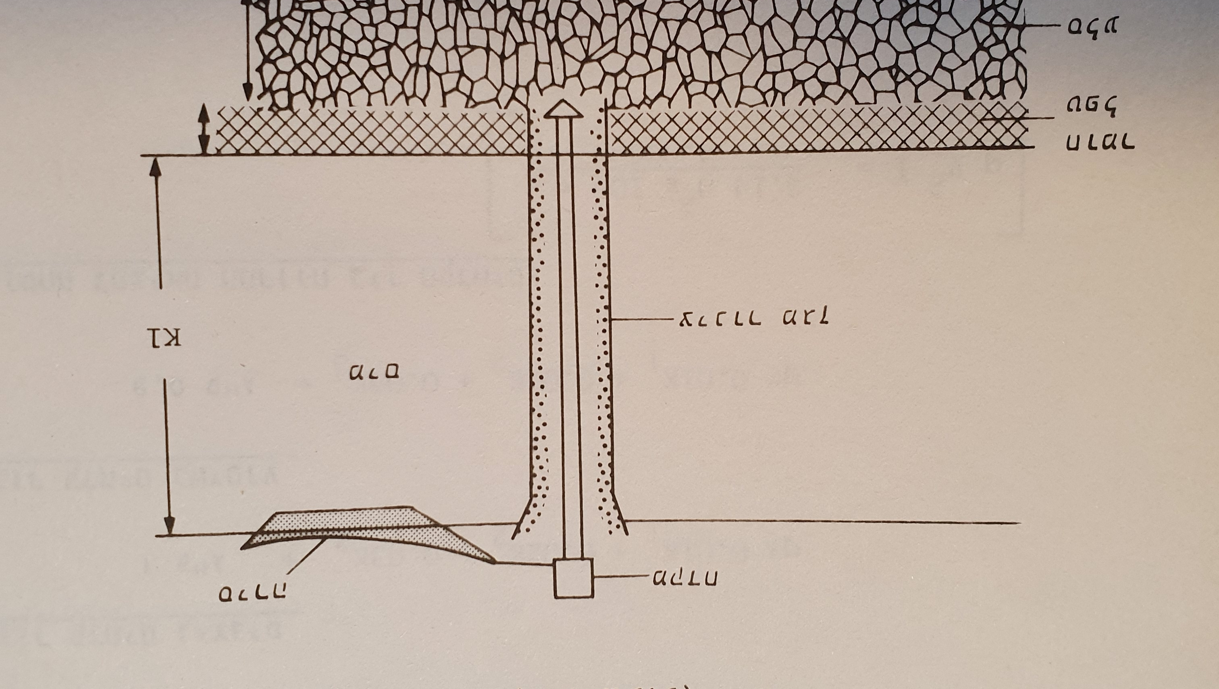
כללים ועקרונות לעבודה
שימוש בחומרי נפץ בעלי צפיפות גבוהה.
שימוש בחומרי נפץ בעלי רגישות להפעלה על ידי נפץ/פתיל רועם ושהינם עמידים במים (חנמאקס, אצבעות אמולסייה)
שימוש בנפצי השהייה.
קידוח צפוף של קדחים.
המרחק בין הקדחים שווה למרחק בין השורות (בדומה לאיזור מאוכלס)
סתימה בקדח שווה למרווח בין הקדחים לחלק ל-2 v
קידוח מעל הדרוש באורך v
2

Slide 5
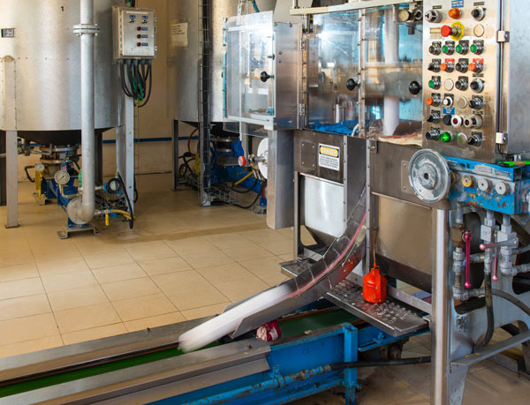
שרוולים של חנמאקס

Slide 6
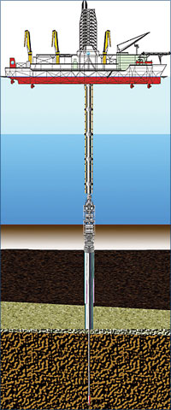
נתונים נדרשים טרם תחילת העבודה
נתונים של איזור העבודה (אורך/רוחב/עומק)
קוטר המקדח.
סוג חומר הנפץ והאביזרים הנילווים לעבודה.
מספר קדחים שיש לקדוח (שורה וכללי)
מרווח בין קדחים .
עומק הקדח לעבודה.
כמות חומר נפץ לקדח.
כמות חומר נפץ כללית.
גובה הסתימה בקדח.
מס' השהיות מותרות להפעלה יחד (באיזור מאוכלס)

Slide 7
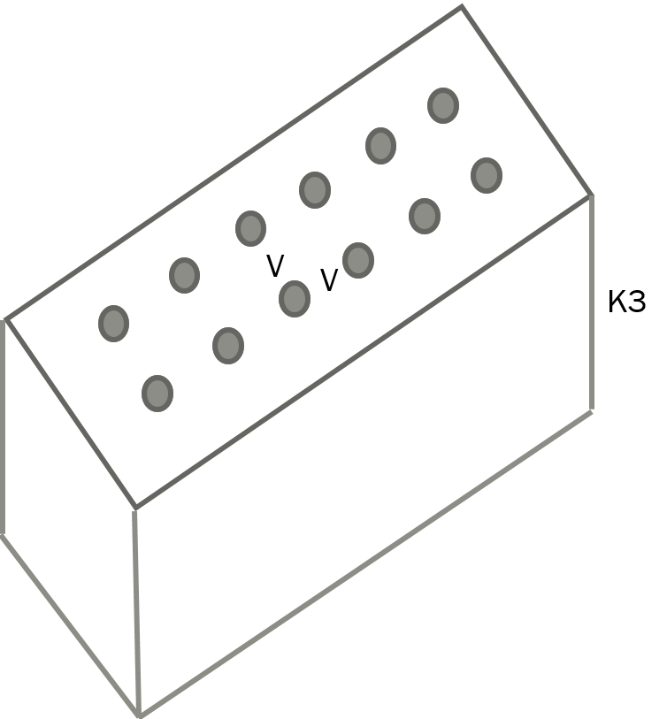
מושגים
K1 – עומק מי הים עד לחומר הטפל (מ’)
K2 –עומק החומר הטפל על ריצפת הסלע (מ’)
K3 - עומק הסלע לחציבה (מ’)
v – מרווח בין הקדחים (מ')
d -קוטר הקדח (ס"מ)
-qכמות חומר נפץ ספציפית למטר קוב סלע (ק"ג /מ"ק סלע)
r -צפיפות טעינה של חומר הנפץ (גר'/סמ"ק)

Slide 8
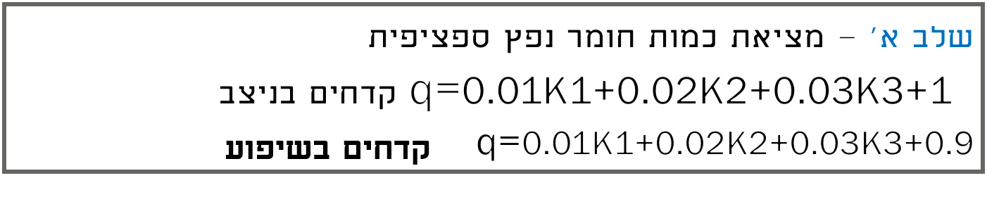
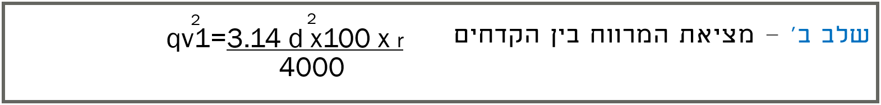
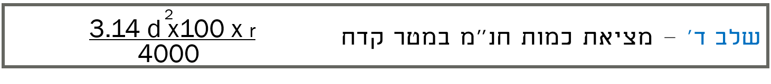
שלבי ביצוע החישובים

Slide 9
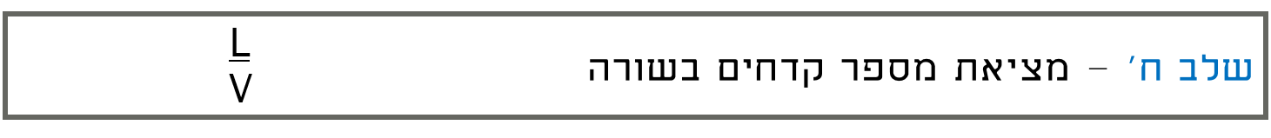
שלבי ביצוע החישובים -המשך

Slide 10
שאלת חישוב תת מימי
נתונים
גובה הסלע לעבודה – 4 מטר
אורך הסלע – 25 מטר
עומק מי הים – 6 מטר
גובה חומר תפל – 0.5 מטר
קוטר המקדח לעבודה – 51 מ"מ.
צפיפות טעינה של חומר הנפץ – 1.4 גרם/סמ"ק.
מספר שורות 2
קדחים בניצב.

Slide 11
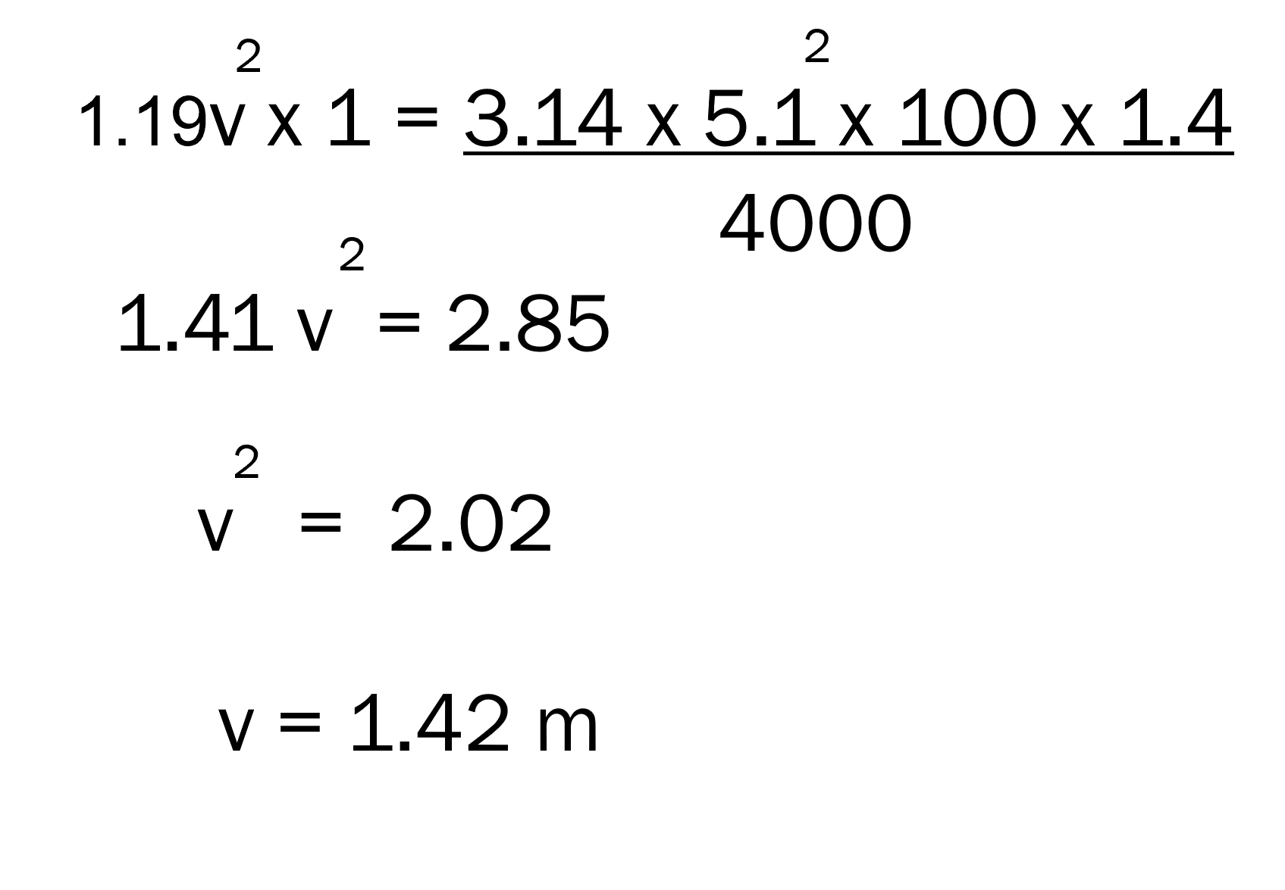
q= 0.01 X 6 + 0.02 X 0.5 + 0.03 X 4 + 1= ק"ג/מ"ק סלע1.19

Slide 12
4+1.42 = מטר5.42
2.85 ק"ג מתוך הנוסחה הבסיסית
1.42 = מטר0.71 2
5.42- 0.71 = מטר4.71

Slide 13
4.71 x 2.85 = מטר13.42
40 = 28.16 = קדחים28
1.42
28 x 2 = קדחים56

